Slide 1
Экологическое воспитание на уроках биологии и химии
МБОУ «Средняя общеобразовательная
школа поселка Мариец»
2022 г

Slide 2
Акутуальность
Экологическое воспитание — проблема актуальная. Обычно под «экологическим воспитанием» понимают воспитание любви к природе. Природа и человек взаимосвязаны друг с другом. Хорошо понимая важность экологических проблем, необходимо учить ребят правильному образу жизни, милосердию, ощущению себя частичкой природы.

Slide 3
Экологическое сознание
Цель экологического воспитания — это формирование бережного отношения к окружающей среде, которое строится на базе экологического сознания. Всё это предполагает соблюдение нравственных и правовых принципов природопользования и пропаганду идей его оптимизации, активную деятельность по изучению, охране и защите природы своей местности.

Slide 4
Экологическое сознание и поведение
Основная задача учителя - донести до детей, как прекрасен наш мир, как сложно он устроен и что от нашего поведения зависит, сумеем ли мы сохранить богатство мира, для будущих поколений людей и всех живых существ на планете.

Slide 5
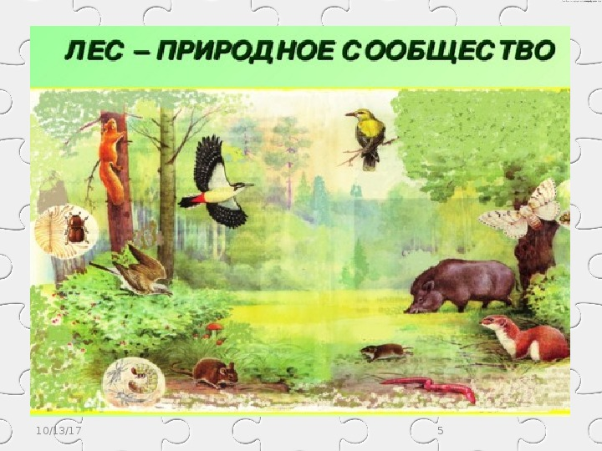
Задания 5 класс
Приведите примеры взаимодействия живых организмов в природном сообществе (взаимосвязь живых организмов)

Slide 6
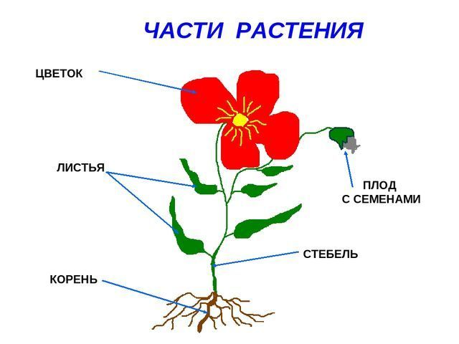
Задание 6 класс
Докажите,
что растение - живой организм

Slide 7
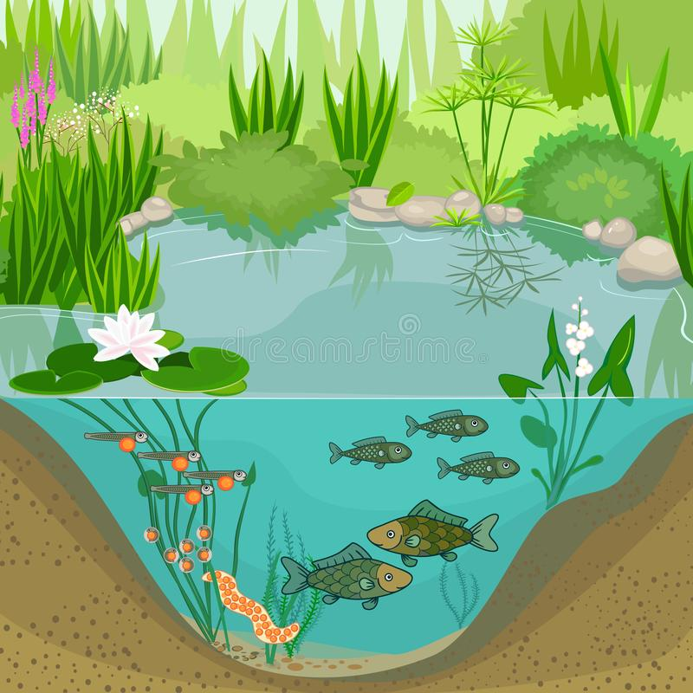
Задание 7 класс
Смоделируйте ситуацию в экосистеме «Пруд», если из нее будет выловлен весь карась (щука, исчезнут растения)

Slide 8
Задание 7 класс:
«Вставь пропущенное слово»
Красная книга является официальным_______________, в котором содержатся сведения о статусе, особенностях биологии и экологии, распространении, численности, мерах охраны редких и исчезающих представителей растительного и животного мира. Из млекопитающих редкие - выхухоль русская, бурундук сибирский, суслик рыжеватый, соня-полчок, тушканчик _________, выдра речная, косуля сибирская. Много в республике и редких птиц, вот некоторые из них: выпь большая, лебедь- _________, змееяд, беркут, журавль ________, кулик-сорока, улит большой, сова белая, ремез обыкновенный. К редким рыбам относятся белуга, осетр русский, стерлядь, хариус европейский, гольян озерный. Из пресмыкающихся - это ________ обыкновенная, из земноводных - углозуб сибирский и ____________ краснобрюхая.
Так, в республике есть Государственный природный заповедник «_____ ______». Там обитают животные и птицы, которые входят в Красную Книгу Российской Федерации: вечерница гигантская, чернозобая ______, черный аист, скопа, большой подорлик, орлан-___________, сапсан, кулик-сорока, филин, серый сорокопут, вертлявая камышевка, пискулька.
Слова для вставок: белохвост, Большая Кокшага, гагара, жерлянка, большой, медянка, серый, документом, кликун

Slide 9
Текст для проверки
Красная книга является официальным документом, в котором содержатся сведения о статусе, особенностях биологии и экологии, распространении, численности, мерах охраны редких и исчезающих представителей растительного и животного мира. Из млекопитающих редкие - выхухоль русская, бурундук сибирский, суслик рыжеватый, соня-полчок, тушканчик большой, выдра речная, косуля сибирская. Много в республике и редких птиц, вот некоторые из них: выпь большая, лебедь-кликун, змееяд, беркут, журавль серый, кулик-сорока, улит большой, сова белая, ремез обыкновенный. К редким рыбам относятся белуга, осетр русский, стерлядь, хариус европейский, гольян озерный. Из пресмыкающихся - это медянка обыкновенная, из земноводных - углозуб сибирский и жерлянка краснобрюхая.
Так, в республике есть Государственный природный заповедник «Большая Кокшага». Там обитают животные и птицы, которые входят в Красную Книгу Российской Федерации: вечерница гигантская, чернозобая гагара, черный аист, скопа, большой подорлик, орлан-белохвост, сапсан, кулик-сорока, филин, серый сорокопут, вертлявая камышевка, пискулька.

Slide 10
Задания 8 класс тема: «Кожа»
Заболевания кожи | Симптомы | Причины
Заполните
таблицу

Slide 11
Задания 8 класс тема: « Важнейшие оксиды»
Предлагаю заполнить таблицу:
Важнейшие оксиды (формула) | Значение в природе и для человека | Экологическая проблема

Slide 12
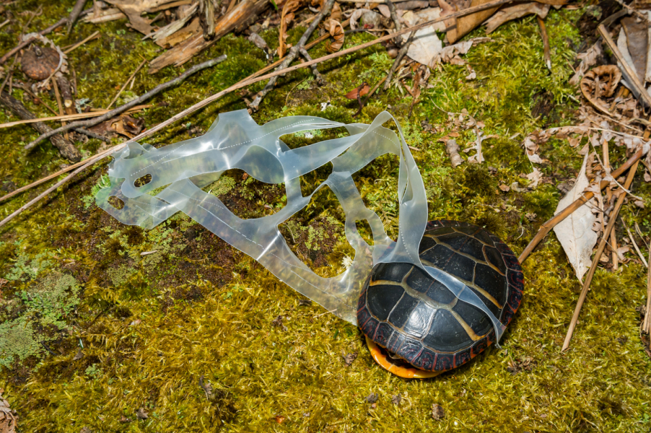
Работа с текстом 9 класс
Пути решения экологических проблем
Чтобы сохранить природную среду для будущих поколений, необходим комплексный подход к вопросам экологии:
1
Разработка законов и заключение международных соглашений. В 1972 году на конференции Организации Объединенных наций, посвященной проблемам окружающей среды, была принята Стокгольмская декларация. Она утвердила 26 экологических принципов, которым должны следовать все государства. В их числе были принципы, касающиеся защиты и рационального использования невосполняемых ресурсов, прекращения или ограничения выбросов в атмосферу токсичных веществ.
2
Выделение средств на восстановление экологии. ООН объявила 2021–2030 годы десятилетием восстановления экосистем и борьбы с изменением климата. Одно из направлений этого движения — повышение плодородия почв. По оценкам специалистов, более 2 млрд га вырубленных лесов и деградированных земель можно восстановить и использовать в сельскохозяйственных целях.
3
Технологии как способ решения экологических проблем. Применение новых технологий, в том числе усовершенствованных очистных сооружений и электростанций, работающих на энергии из альтернативных источников (солнца, ветра и других), позволит свести к минимуму загрязнение окружающей среды.

Slide 13
Прочитайте текст и ответьте на вопросы:
1. Какие меры предпринимает человечество для того, чтобы сохранить природную среду для будущих поколений?
2. Какая новая технология, позволит свести к минимуму загрязнение окружающей среды?
3. Для чего нужно озеленять придомовые территории в населенных пунктах?

Slide 14
Работа с текстом 9 класс
Тяжелые металлы, при длительном поступлении с пищей могут накапливаться в организме, вызывая отдаленные последствия. Небольшие количества металлов могут выводиться с мочой, потом, калом, но также они имеют способность задерживаться в различных тканях, в костях и крови, способствовать развитию рака желудочно-кишечного тракта, снижению иммунитета, задержке умственного развития у детей, обладают тератогенным действием.
Мышьяк и свинец при накоплении в организме способны оказывать мутагенное и канцерогенное действия.
Почему тяжелые металлы опасны?
Как тяжелые металлы могут попасть в организм человека?
В каких продуктах питания могут содержаться тяжелые металлы?
Как себя обезопасить?

Slide 15
Биология 10 класс тема: «Критерии вида»
Длина тела самца до 3 м, высота в холке до 2,3 м, длина хвоста 12—13 см^{[5]}; масса 360—600 кг; на Дальнем Востоке России и в Канаде — до 655 кг. Самки меньше. По внешнему облику лось заметно отличается от других оленевых. Туловище и шея у него короткие, холка высокая, в виде горба. Ноги сильно вытянутые, поэтому, чтобы напиться, лось вынужден заходить глубоко в воду или становиться на запястья.
Лось распространён в лесной зоне Северного полушария, реже в лесотундре, лесостепи и на окраинах степной зоны. Лоси населяют различные леса, заросли ивняков по берегам степных рек и озёр, в лесотундре держатся по березнякам и осинникам. В степи и тундре летом встречаются и вдали от леса, иногда на сотни километров. Большое значение для лосей имеет наличие болот, тихих рек и озёр, где летом они кормятся водной растительностью и спасаются от жары. Зимой для лося необходимы смешанные и хвойные леса с густым подлеском. В той части ареала, где высота снежного покрова не более 30—50 см, лоси живут оседло; там, где она достигает 70 см, на зиму совершают переходы в менее снежные районы. Переход к местам зимовок идёт постепенно и продолжается с октября по декабрь — январь.
Самцы и холостые самки живут поодиночке или небольшими группами по 3—4 животных. Летом и зимой взрослые самки ходят с лосятами, образуя группы из 3—4 голов, иногда к ним присоединяются самцы и холостые самки, образуя стадо в 5—8 голов. Весной эти стада распадаются.
Гон у лося происходит в тот же сезон, что у оленя, — в сентябре—октябре и сопровождается характерным глухим рёвом самцов («стоном»). Во время гона самцы и самки возбуждены и агрессивны, могут напасть даже на человека. Самцы устраивают поединки, иногда до смерти. В отличие от большинства оленей, лось — условный моногам, редко спаривается более чем с одной самкой.
Беременность у лосихи длится 225—240 дней, отёл растянут с апреля по июнь. В помёте обычно один лосёнок; старые самки могут рожать двойни. Окраска новорождённого светло-рыжая, без белых пятен, характерных для оленей. Лосята могут вставать через несколько минут после рождения, через 3 дня свободно передвигаются. Молочное кормление продолжается 3,5—4 месяца; молоко лосихи имеет жирность 8—13 %, то есть в 3—4 раза жирнее коровьего, и содержит в 5 раз больше белков (12—16 %).
Половозрелыми лоси становятся в 2 года. После 12 лет лось начинает стареть; в природе лосей старше 10 лет не более 3 %. В неволе доживают до 20—22 лет.

Slide 16


